Slide 1
КЁРЛИНГ- вид спорта
Подготовила
Климова Н.В.
Воспитатель МДОУ «Детский сад «Малышок»ст.Тарханы
Саратовского района

Slide 2
Керлинг – это зимняя спортивная игра на льду, в которой две команды, состоящие из четырех игроков, соревнуются в точности остановки в указанном месте специальных спортивных снарядов (так называемых камней), изготовленных из гранита. Во время скольжения камня партнеры по команде, оценивая его движение, натирают лед специальными щетками, что позволяет частично корректировать дальность пуска и траекторию движения камня. Корректирование траектории происходит по простым физическим законам: при трении лед тает, образуя тончайшую пленку воды, которая служит смазкой уменьшающей трение, а при царапании льда наоборот - сила трения возрастает и камень скользит медленнее.
Керлинг – игра для людей любого возраста и физического состояния, лишь бы этот человек смог в течении двух часов (конечно с перерывами) натирать лёд и громко, эмоционально кричать.

Slide 3
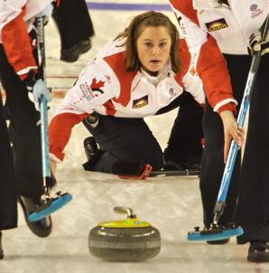

Slide 4
Олимпийская женская сборная России по кёрлингу. Турин 2006 (Италия).

Slide 5
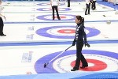

Slide 6
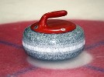

Slide 7
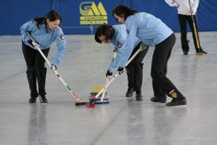

Slide 8
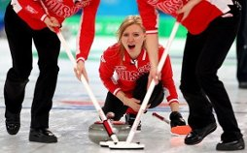

Slide 9
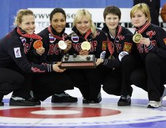

Slide 10
